Slide 1

Муниципальное бюджетное образовательное учреждение дополнительного образования
«Детский технопарк «Кванториум» г. Комсомольска-на-Амуре
Развитие познавательной активности детей дошкольного возраста через занятия LEGO-конструированием в объединении «Промробоквантум»
г. Комсомольск-на-Амуре, 2022

Slide 2
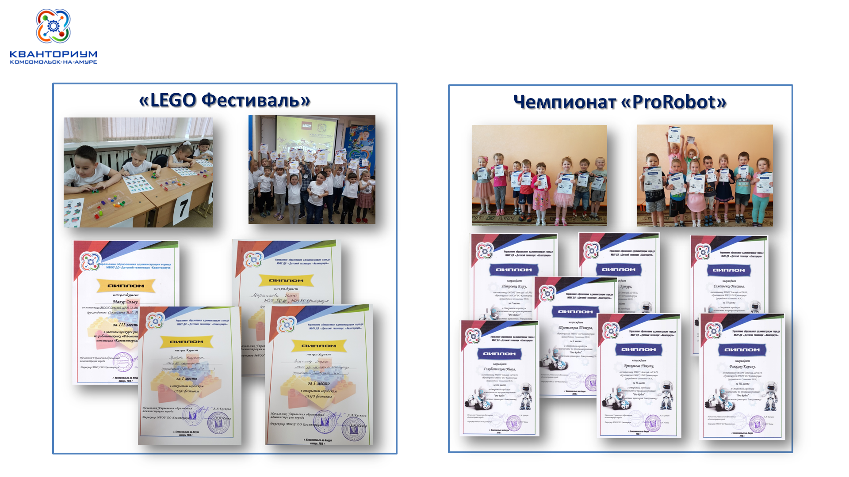

Slide 3


